Slide 1
RALLY DE DATOS
MECANISMO DE PARTICIPACIÓN CIUDADANA

Slide 2
TRANSPARENCIA PRESUPUESTARIA | PTP
GOBIERNO
SOCIEDAD
VALOR PÚBLICO
Más de 3,500 bases de datos
El enfoque del PTP es facilitar al usuario el acceso a información relevante y útil mediante plataformas que se distinguen por contar con las siguientes cualidades:
Atractivas: Contenidos y diseños profesionales, centrados en el humano.
Confiables: Información oportuna y comparable.
Abiertas: Archivos en datos abiertos para seguimiento especializado.
Cercanas: Es MUY IMPORTANTE la interactividad y retroalimentación de la ciudadanía en general, Organizaciones de la Sociedad Civil especializada y expertos para un:
EMPODERAMIENTO CIUDADANO

Slide 3
EMPODERAMIENTO | Participación Ciudadana
CIUDADANIZAR LA INFORMACIÓN PRESUPUESTARIA
-Transformar conceptos técnicos en información útil y fácil de comprender.
-Desarrollar un concepto creativo que guíe el desarrollo de los contenidos.
- Capacitación y acompañamiento al usuario para potenciar el uso de la información disponible.
PARTICIPACIÓN CIUDADANA

Slide 4
Rally | #DatosEnLaCalle
Antecedentes
La publicación de información presupuestaria ha dotado a la ciudadanía de herramientas que les permiten tener un papel activo en la vigilancia del presupuesto. Involucrar a las personas en el uso de los datos y herramientas implica dar un paso más allá en cuanto al acceso a la información pública, ello significa mostrar el impacto de los datos en la vida cotidiana y la relevancia de la información como un instrumento capaz de promover el uso adecuado de los recursos públicos. El objetivo fue convertir a los participantes en contralores sociales de la obra pública y agentes de cambio en materia de utilización y difusión de los datos e información de las plataformas georreferenciadas del PTP.
Con este objetivo se creó el Rally #DatosEnLaCalle, cuya finalidad fue que las personas usen la dicha y las conviertan en una herramienta cotidiana y cercana para monitorear las obras públicas de sus comunidades o colonias.

Slide 5
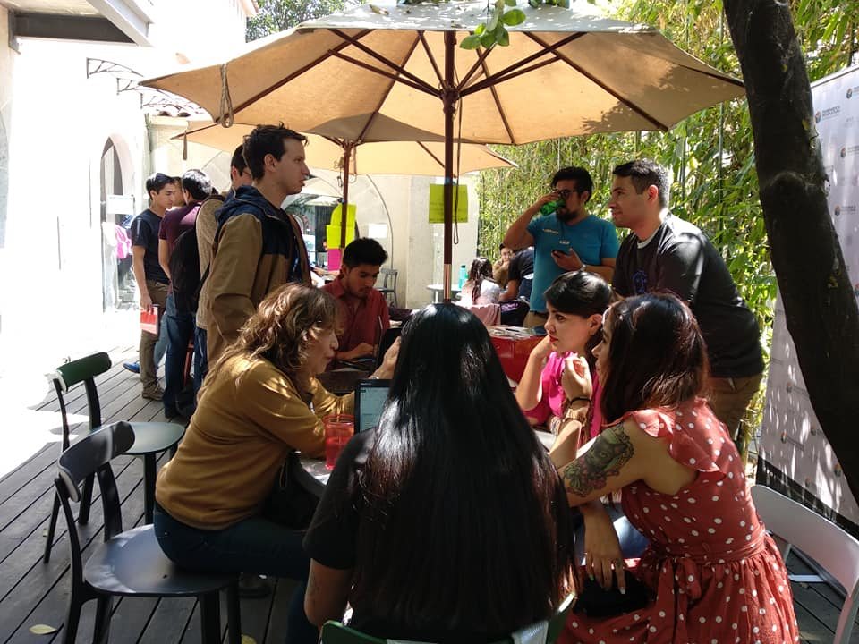
#Rally | #Explora Datos
En sus primeras ediciones el Rally consistía en que los y las ciudadanas analizaban las bases de datos públicas, usaban las plataformas de georreferencia del PTP, recorrían las obras que se realizaban en su comunidad o colonia con recursos federales y recopilaban evidencia de sus visitas, entre las que podrían ser entrevistas a beneficiarios, responsables de las obras y vecinos en general para finalmente comunicar sus hallazgos a través de redes sociales.
A lo largo de las ediciones se ha incrementado el involucramiento de la ciudadanía en el monitoreo del gasto, con más participantes, mejores análisis, más visitas a obras y una gran calidad en los productos finales publicados como entrevistas, gráficas, fotografías y videos.

Slide 6
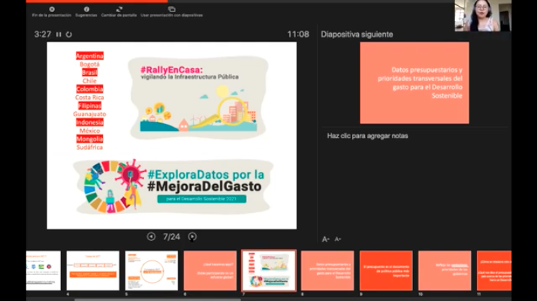
#Rally | #DatosEnLaCalle
#RallyDeDatos | Tools and strategies
Colaboraciones: Una de las principales fortalezas del Rally es que vincula al sector gubernamental y a diversas organizaciones de la sociedad civil para lograr un impacto social efectivo. Estas colaboraciones amplían el alcance del Rally y dan a los participantes una mayor certeza sobre la imparcialidad del ejercicio.
Formación de los participantes: a pesar de nuestros esfuerzos por traducir los tecnicismos a un lenguaje comprensible, hay algunos términos que siguen siendo difíciles de entender para nuestros participantes, sobre todo teniendo en cuenta su diversa procedencia. Para resolver estas situaciones, el equipo de Transparencia Presupuestaria apoya a los equipos del Rally con sesiones de tutoría en línea para resolver dudas o preguntas sobre conceptos, bases de datos o localización de información relevante.

Slide 7
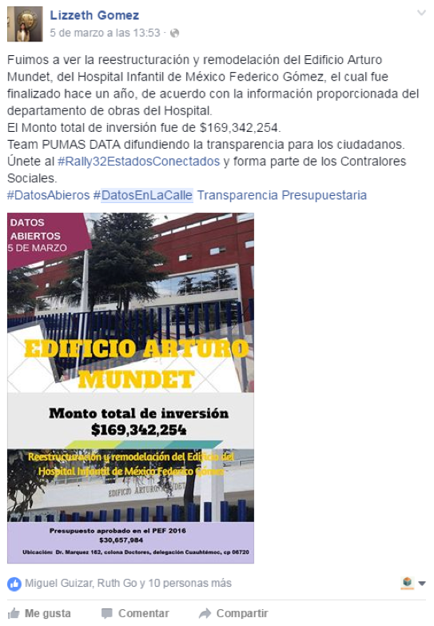
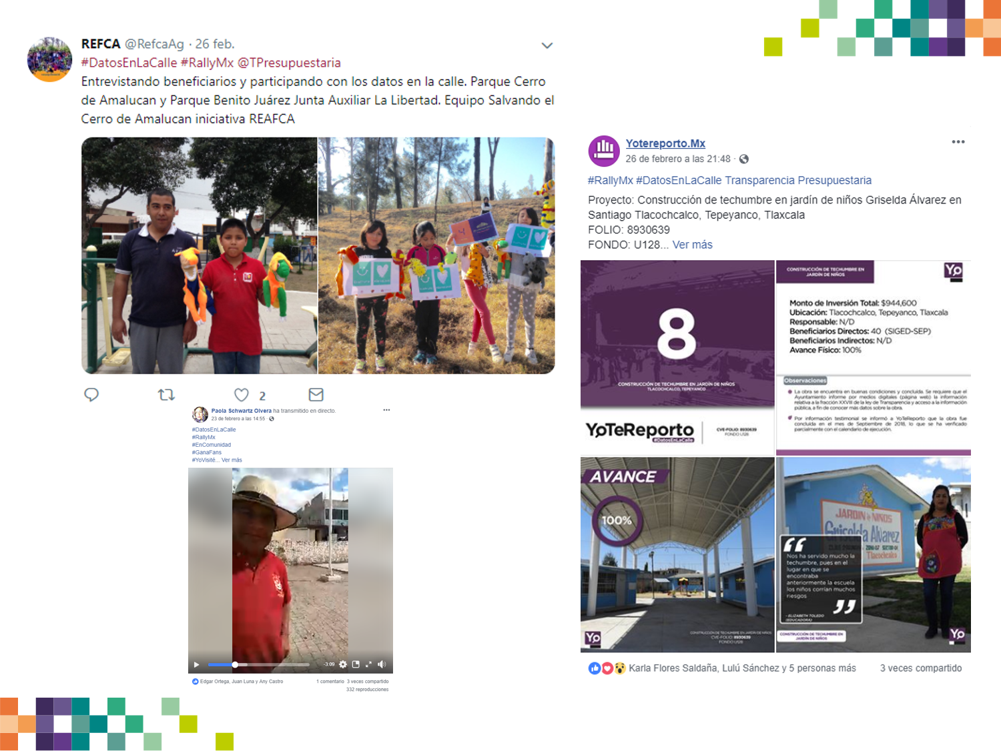
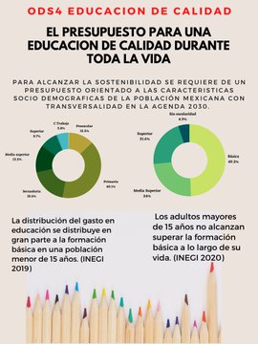
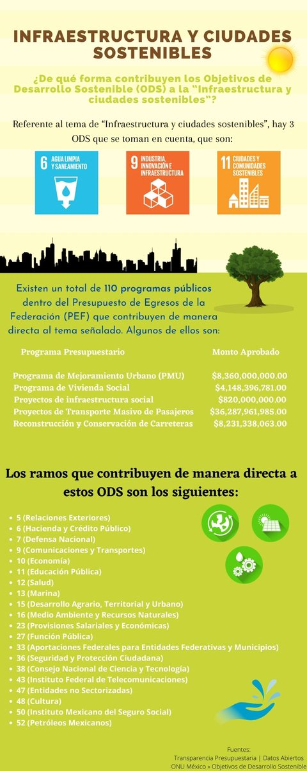
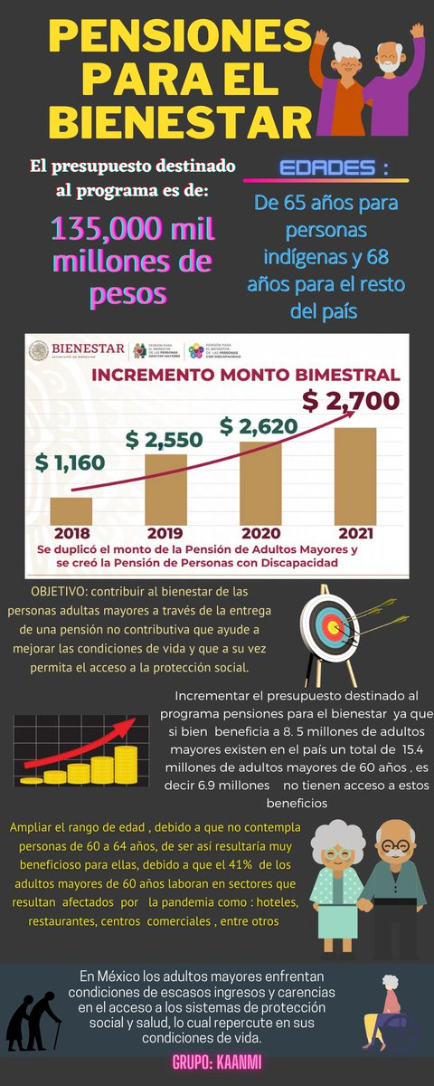
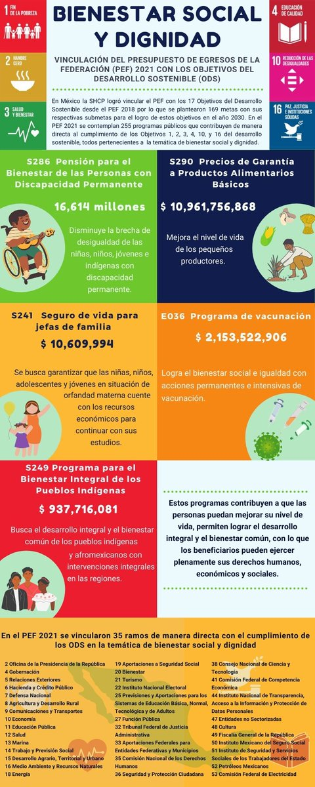
#Rally | #Explora Datos
FUTURO DE LOS PARTICIPANTES:
INCUBADORA DE TALENTO

Slide 8
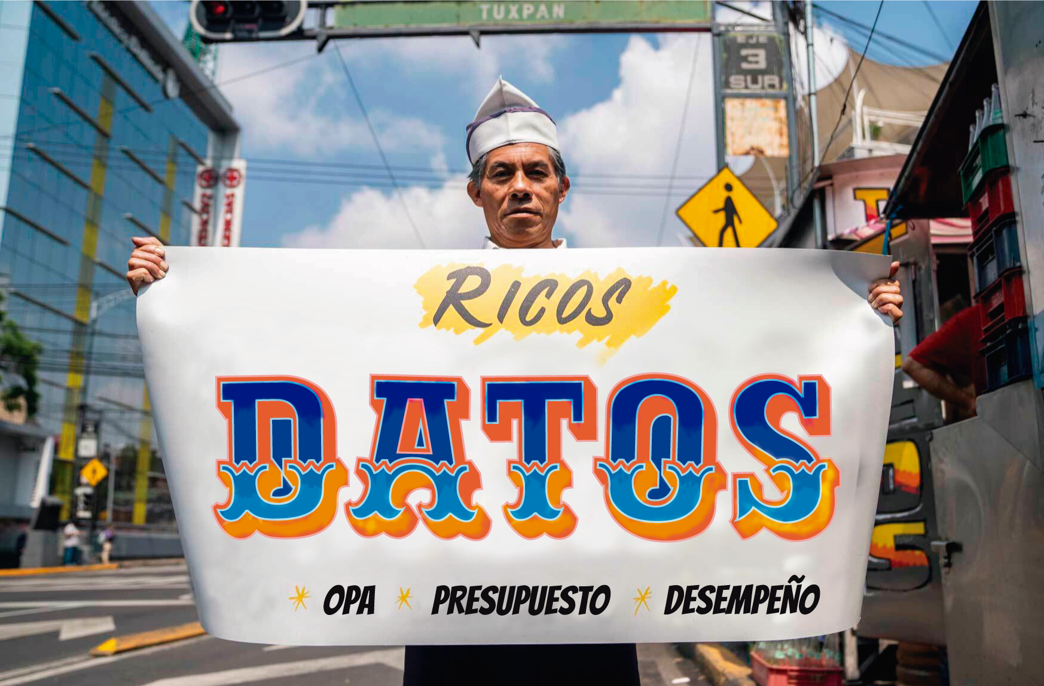
Rally de Datos: Mercadatos
La Secretaría de Hacienda y Crédito Público (SHCP) en colaboración con el Centro de Investigación Económica y Presupuestaria (CIEP), Social TIC S.A. y la Iniciativa Global para la Transparencia Fiscal (GIFT).

Slide 9
RALLY DE DATOS
3 retos generales y 3 mini-retos para ganar puntos extra.
En cada uno los participantes podrán analizar Datos Abiertos y dar a conocer sus hallazgos mediante productos audiovisuales y/o escritos.
Las propuestas ganadoras serán publicadas dentro del PTP.
TEMÁTICAS
INSCRIPCIONES
Individual o por equipo (hasta 3 personas).
¿Cuándo? Del 4 al 11 de marzo de 2023.
¿Dónde? Por medio de registro electrónico en: https://tpresupuestaria.typeform.com/Rally2023

Slide 10
RETOS
Seleccionar una de las tres temáticas.
Elegir la o las bases de datos a utilizar, entregar la justificación y publicar en redes sociales.
Entregar los resultados del análisis realizado y exponer, con ayuda de materiales audiovisuales, cómo mejora o facilita la consulta de la información presupuestaria.>
Campaña de difusión a través de redes sociales tomando en cuenta el uso del lenguaje ciudadano y aplicando diseños llamativos para las personas que lo consulten.

Slide 11
¡GRACIAS!

